Slide 1
第 10 章 设备管理
10.1 概述
10.2 数据传送控制方式
10.3 缓冲技术
10.4 设备分配
10.5 磁盘的调度

Slide 2
10.1 引言
10.1.1 设备的类别
设备管理是OS的重要组成部分之一。
外部设备,即普通的硬设备。
除了CPU和内存之外

Slide 3
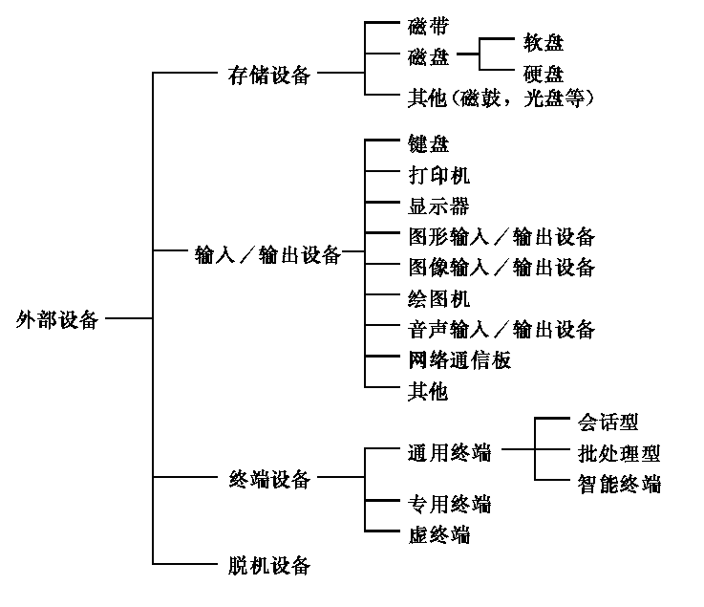
（1）按实用特性
还有：U盘
mp3、mp4
还有：图像
扫描仪
如：光笔
语音录入

Slide 4
块：通常是存储设备;以数据块为单位输入输出,有结构设备;传输速率高;可寻址;输入输出时采用DMA方式 字符：传输的单位是字符;无结构;种类多;不可寻址;输入输出时采用中断方式。如打印机、串口
（2）按设备的从属关系
系统设备：在操作系统生成时就已配置好的各种标准设备 用户设备：由用户自己安装配置后由操作系统统一管理的设备。例如，网络系统中的各种网板、实时系统中的A/D
（3）按信息组织方式
（4）按速度
低：键盘 中：打印机 高：磁盘

Slide 5
独占设备：在一段时间内只能有一个进程使用的设备，一般为低速I/O设备。且这类设备若分配不当，可能会造成死锁。如打印机、磁带等。
（5）按资源分配角度
共享设备：在一段时间内可有多个进程共同使用的设备，多个进程以交叉的方式来使用设备，其资源利用率高。如硬盘。
虚拟设备：在一类设备上模拟另一类设备，常用共享设备模拟独占设备，用高速设备模拟低速设备。如SPOOLing技术。
Notes:
用大容量的共享设备磁盘和软件技术来模拟独享设备的工作；
使得用户认为获得了独占的输入/输出设备，并且它们的传输速度与磁盘一样快。

Slide 6
10.1.2 设备管理的任务
I/O设备→设备控制器→接口部件→CPU和主存
I/O管理示意：
应用程序
应用编程接口
文件管理
逻辑I/O
设备驱动程序
I/O设备管理
中断服务程序
硬件接口
控制寄存器
状态寄存器
数据寄存器
设备控制器

Slide 7
10.1.2 设备管理的任务
选择和分配输入输出设备
控制输入输出设备和CPU及内存之间交换数据
为用户提供一个友好接口
提高设备和设备之间、CPU和设备之间，以及进程和进程之间的并行操作程度，以使操作系统获得最佳效率

Slide 8
10.2 数据传输控制方式
程序直接控制方式
中断控制方式
DMA（Direct Memory Access）方式
通道方式
微机
专用计算机、中、大型机
并行度依次提高
Notes:
中断控制方式、 DMA：微机
通道方式：专用计算机、大型机

Slide 9
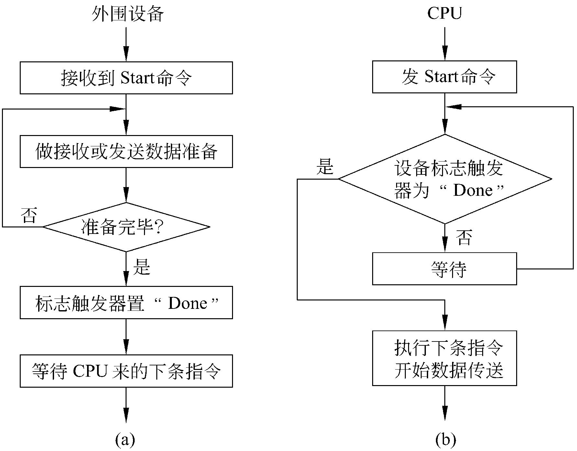
10.2.1 程序直接控制方式 （忙—等待方式）
图 程序直接控制方式

Slide 10
一旦CPU启动I/O设备，便不断查询I/O设备的准备情况，终止原程序的执行，浪费CPU时间。
I/O准备就绪后，CPU参与数据传送工作，而不能执行原程序。

Slide 11
优点
控制简单
不需要硬件支持
缺点
CPU和I/O设备串行工作
适用于CPU执行速度较慢、且外围设备较少的系统
控制者：用户进程
参与工作：
控制状态寄存器数据缓冲寄存器

Slide 12
10.2.2 中断方式
向I/O发命令—执行其它任务
I/O中断产生—CPU转相应中断处理程序
如：读数据，读完后以中断方式通知CPU，CPU完成数据从I/O—内存
要求：CPU与设备之间有相应的中断线

Slide 13
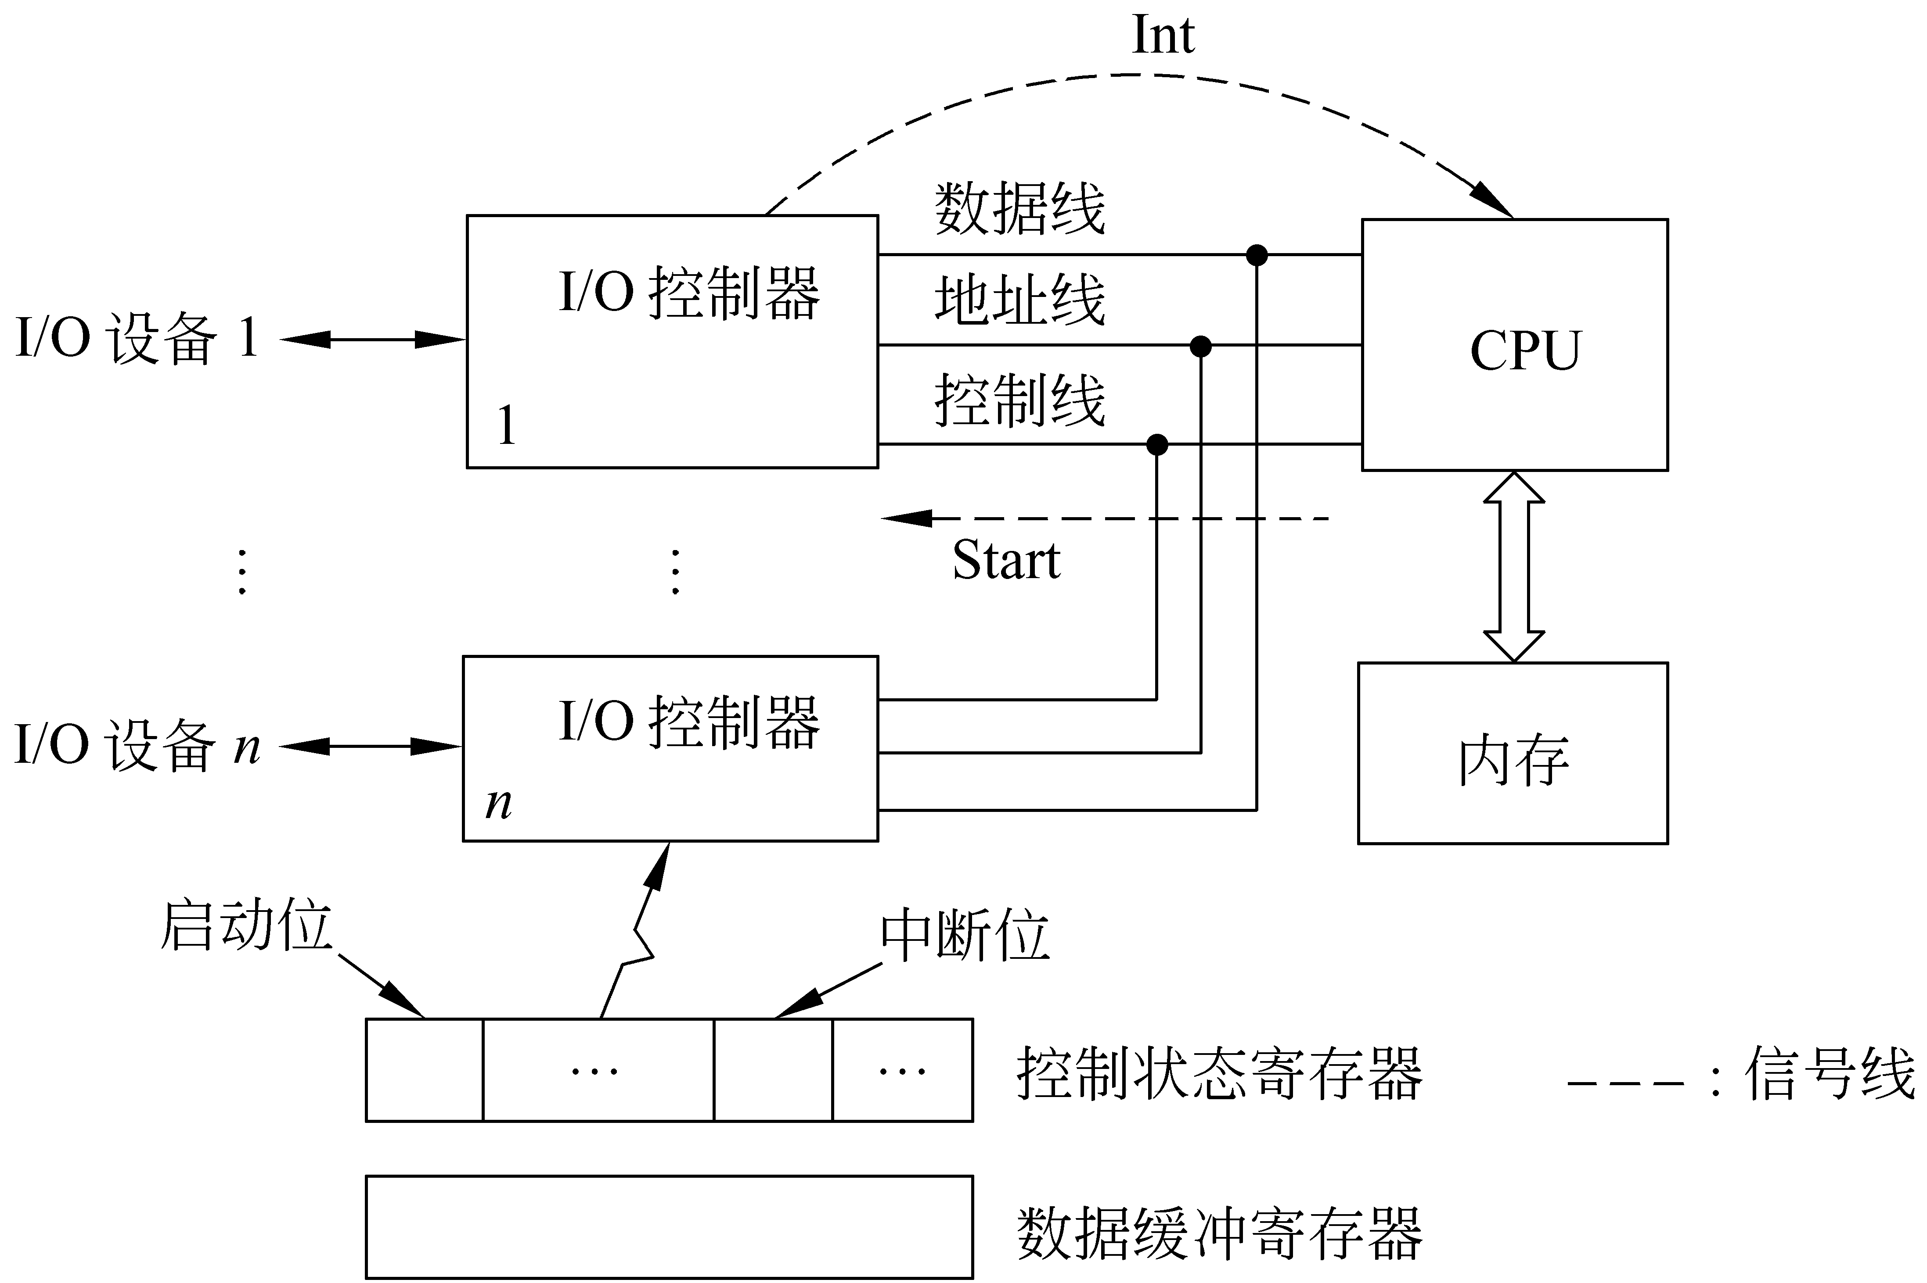
I/O ->CPU -> 内存
图 中断控制方式的传送结构

Slide 14
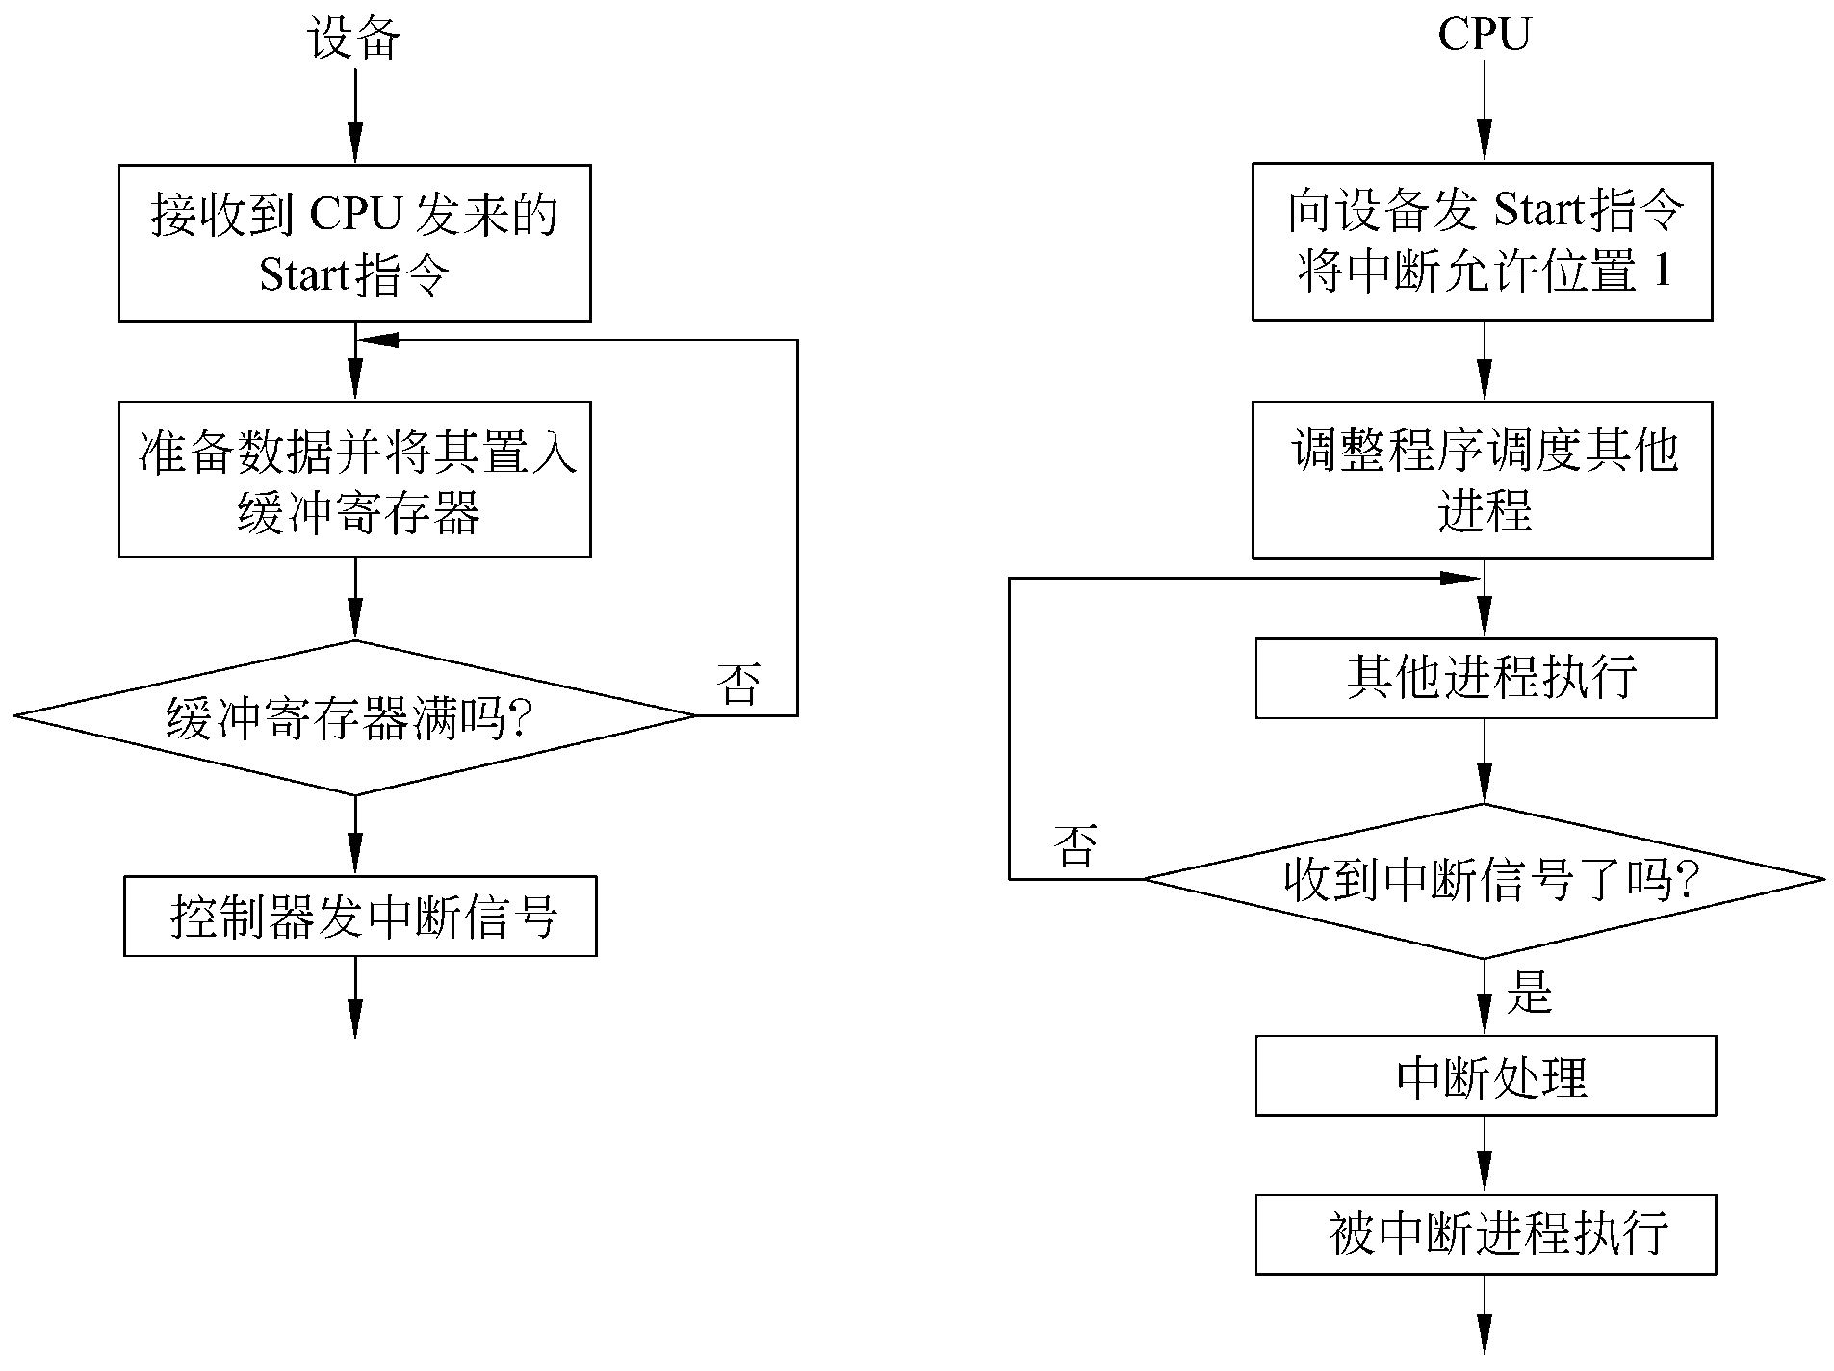

图 中断控制方式的处理过程

Slide 15
中断方式存在的问题
在一次数据传送过程中，发生中断次数较多。耗去大量的CPU处理时间。
数据缓冲寄存通常较小，装满数据发生中断。
由于中断次数的急剧增加而造成CPU无法响应中断和出现数据丢失现象。
Notes:
它以字（节）为单位进行数据传送

Slide 16
10.2.3 DMA方式—用于块设备中
基本思想：在外围设备和内存之间开辟直接的数据交换通路。
增加硬件
传送字节计数器、内存地址寄存器等。

Slide 17
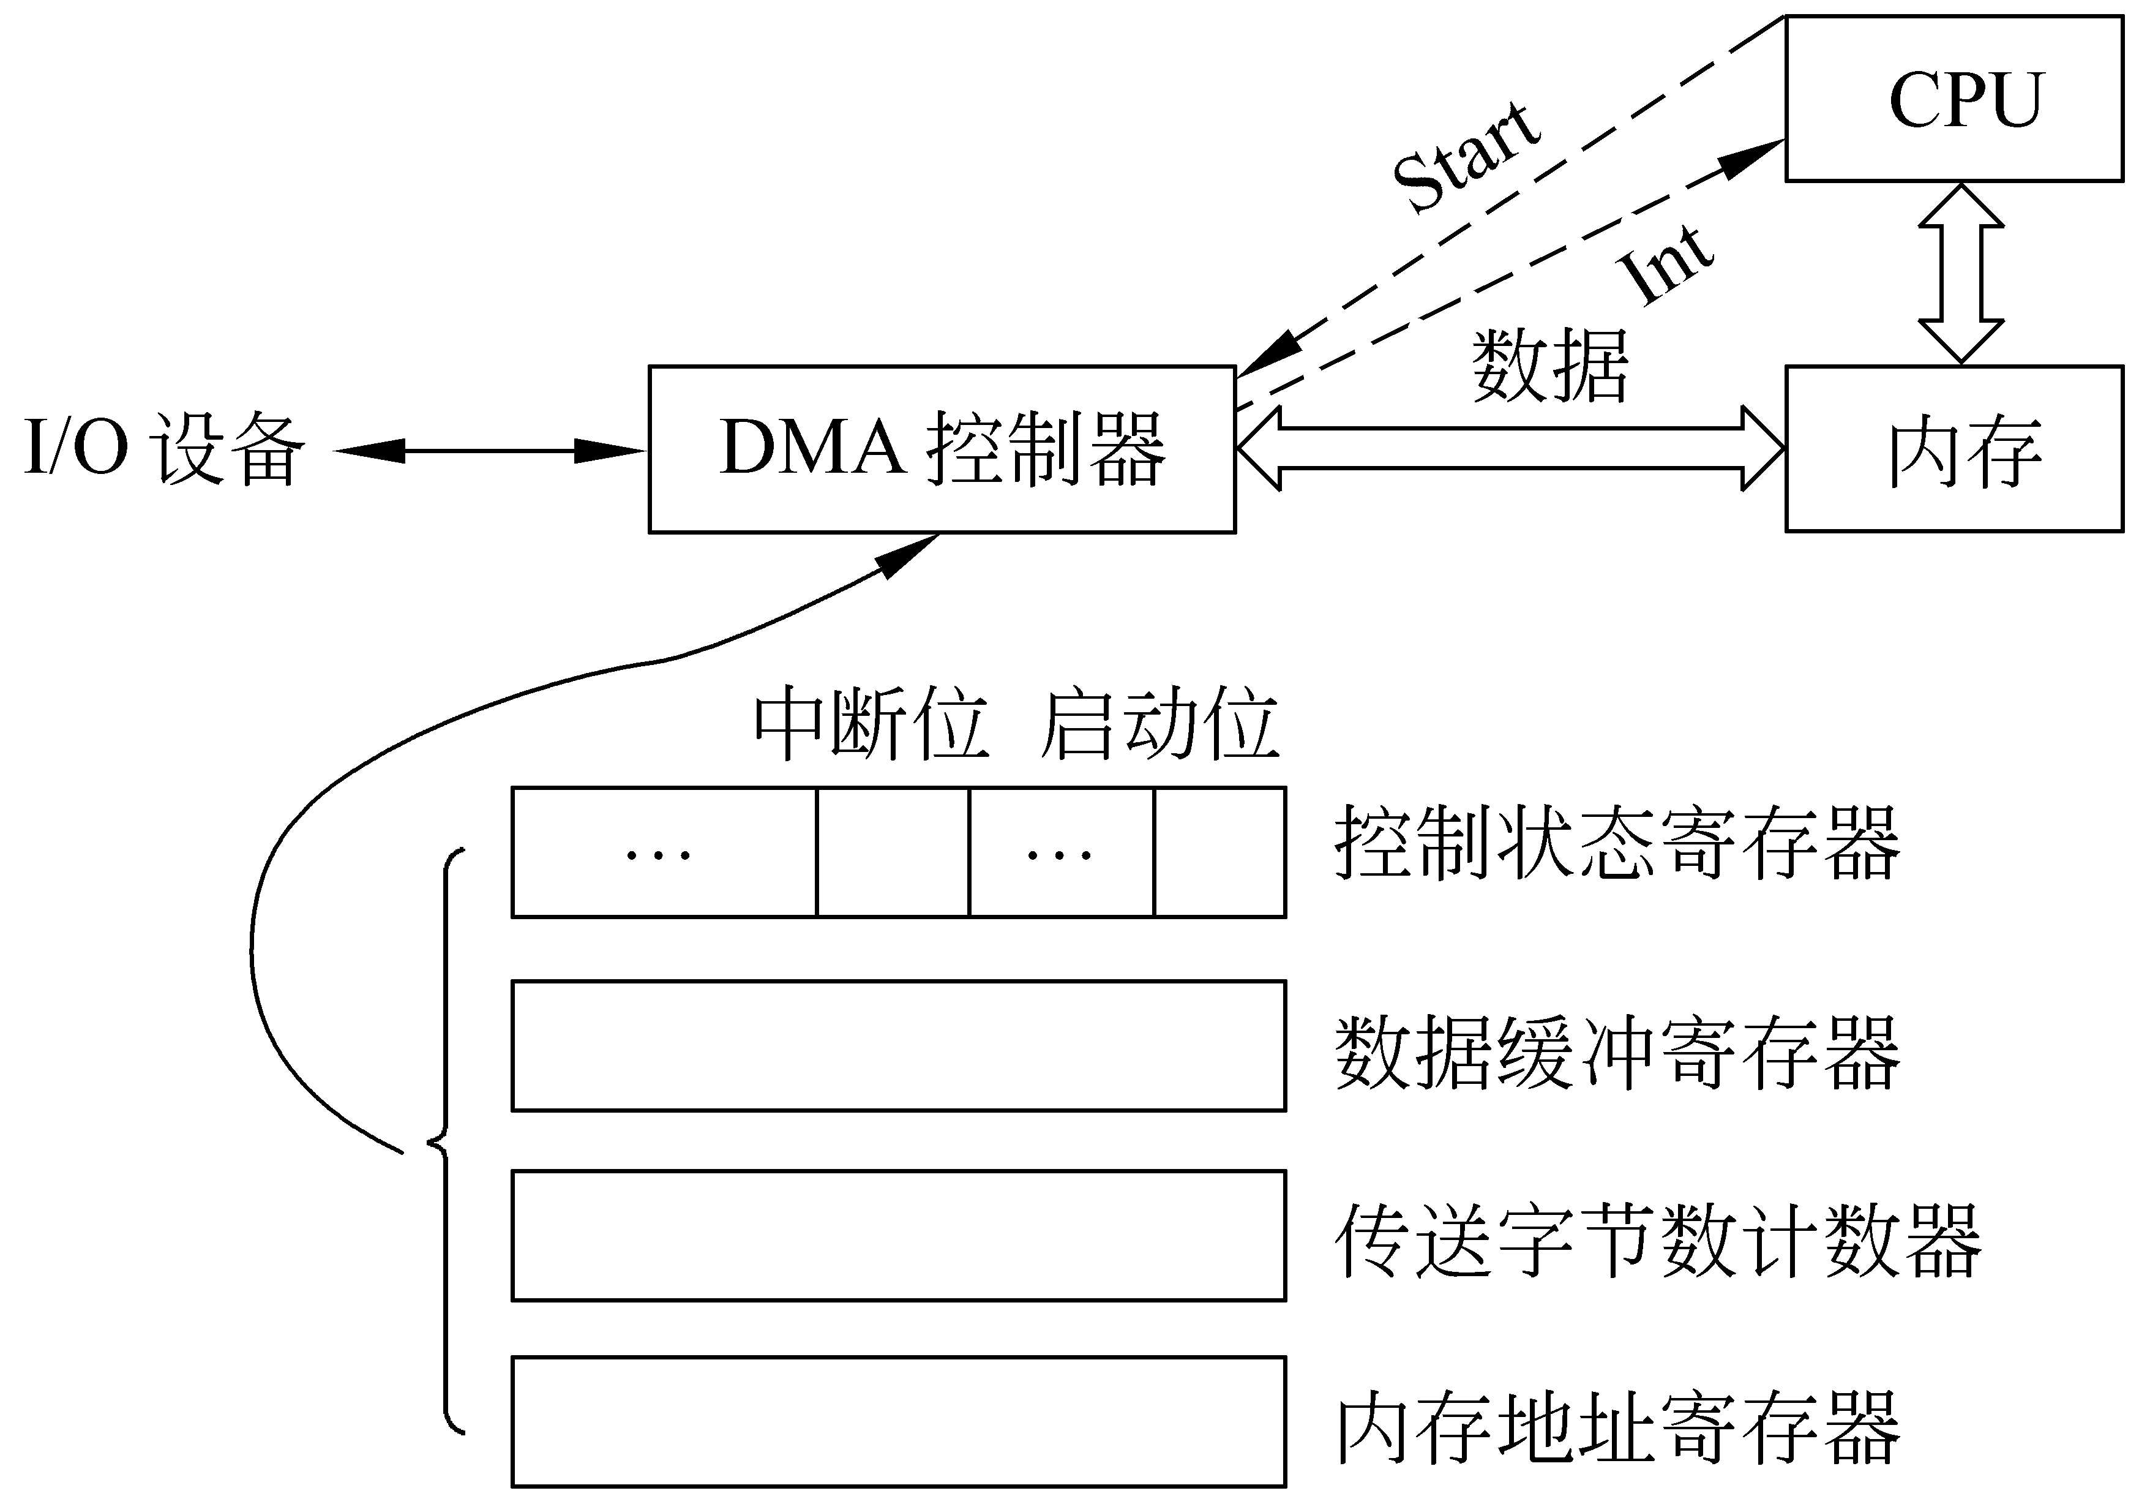
图 DMA方式的传送结构

Slide 18
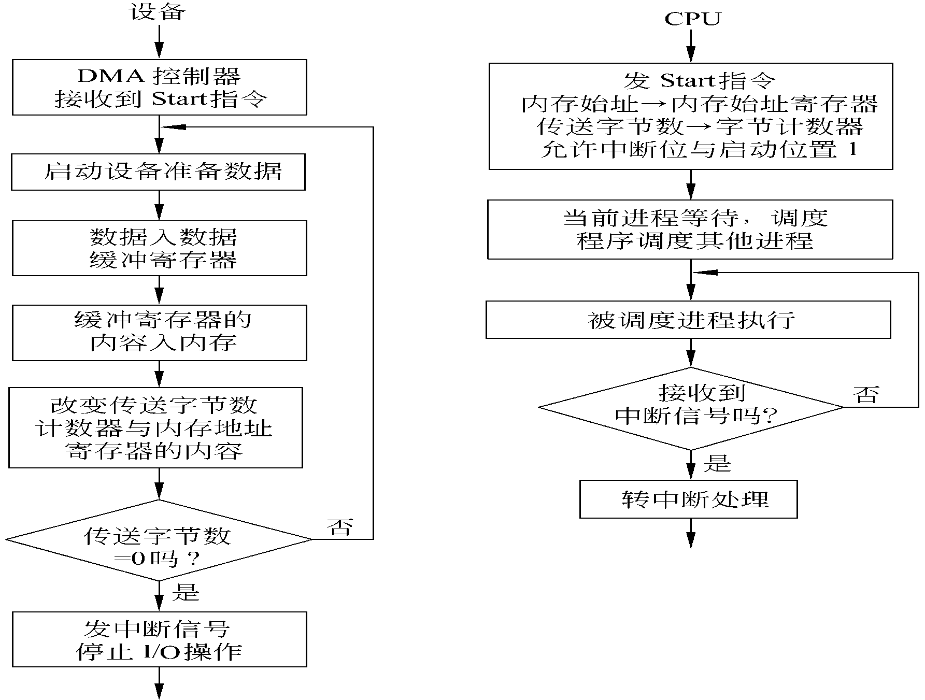
图 DMA方式的数据传送处理过程

Slide 19
DMA方式
比较
CPU进行中断处理的次数
中断：在数据缓冲寄存器满之后
DMA：在所要传送的数据块全部传送结束时
数据传送的控制
中断：CPU
DMA：DMA控制器
排除了因并行操作设备过多时CPU来不及处理或因速度不匹配而造成数据丢失等现象。
局限性
当设备很多，DMA控制器很多引起内存地址冲突、控制过程复杂；
多个DMA控制器的使用不经济。
Notes:
DMA方式起到代理cpu的功能，较之中断驱动方式，又是成百倍地减少了CPU对 I/O控制的干预，进一步提高了CPU与I/O设备的并行操作程度

Slide 20
10.2.4 通道控制方式
引入目的
DMA方式对需多个离散块的读取仍需要多次中断。解脱CPU对I/O的组织、管理。
通道
一种特殊的执行I/O指令的处理机，控制设备与内存直接进行数据交换。
CPU只需发送I/O命令给通道，通道调用内存中的通道程序完成任务。
CPU只需给出通道程序首址、要访问I/O设备，就可完成一组块操作
Notes:
虽然 DMA方式比中断驱动方式已显著地减少了CPU的干预，即由以字（节）为单位的干预减少到以数据块为单位的干预。但是CPU每发出一条I/O指令，也只能去读（或写）一个连续的数据块。而当我们需要一次去读多个离散的数据块且将它们分别传送到不同的内存区域，或者相反时，则需由CPU分别发出多条I/O指令及进行多次中断处理，才能完成。

Slide 21
10.3 缓冲技术
缓冲的引入
缓和I/O设备与CPU间速度不匹配的矛盾。
如：计算—打印buffer—打印
减少对CPU的中断频率，放宽CPU对中断的响应时间。如：buffer越大，“buffer满”信号发生频率越低。
提高CPU和I/O并行性 ，即解决DMA或通道方式的瓶颈问题
Notes:
通过缓冲，能够调节计算机系统各部分的负荷，使CPU和外部设备的工作都尽量保持在一个较为平稳的良好状态。

Slide 22
缓冲的实现方法
根据I/O控制方式
专用硬件缓冲器
如I/O控制器中的数据缓冲寄存器。
软件缓冲
在内存划出一个具有n个单元的专用缓冲区，存放输入输出的数据。

Slide 23
10.4 设备分配
10.4.1 设备分配用的数据结构
（1）设备控制表DCT；
（2）控制器控制表（COCT）；
（3）通道表（CHCT）；
（4）系统设备表（SDT）:
记录了系统中全部设备及其驱动程序地址。
Notes:
包括：对设备、设备控制器、通道的分配

Slide 24
设备分配和管理的数据结构
设备控制表（DCT） | 每个设备一个
系统设备表（SDT） | 整个系统一个
控制器表（COCT） | 每个控制器一个
通道控制表(CHCT) | 每个通道一个

Slide 25
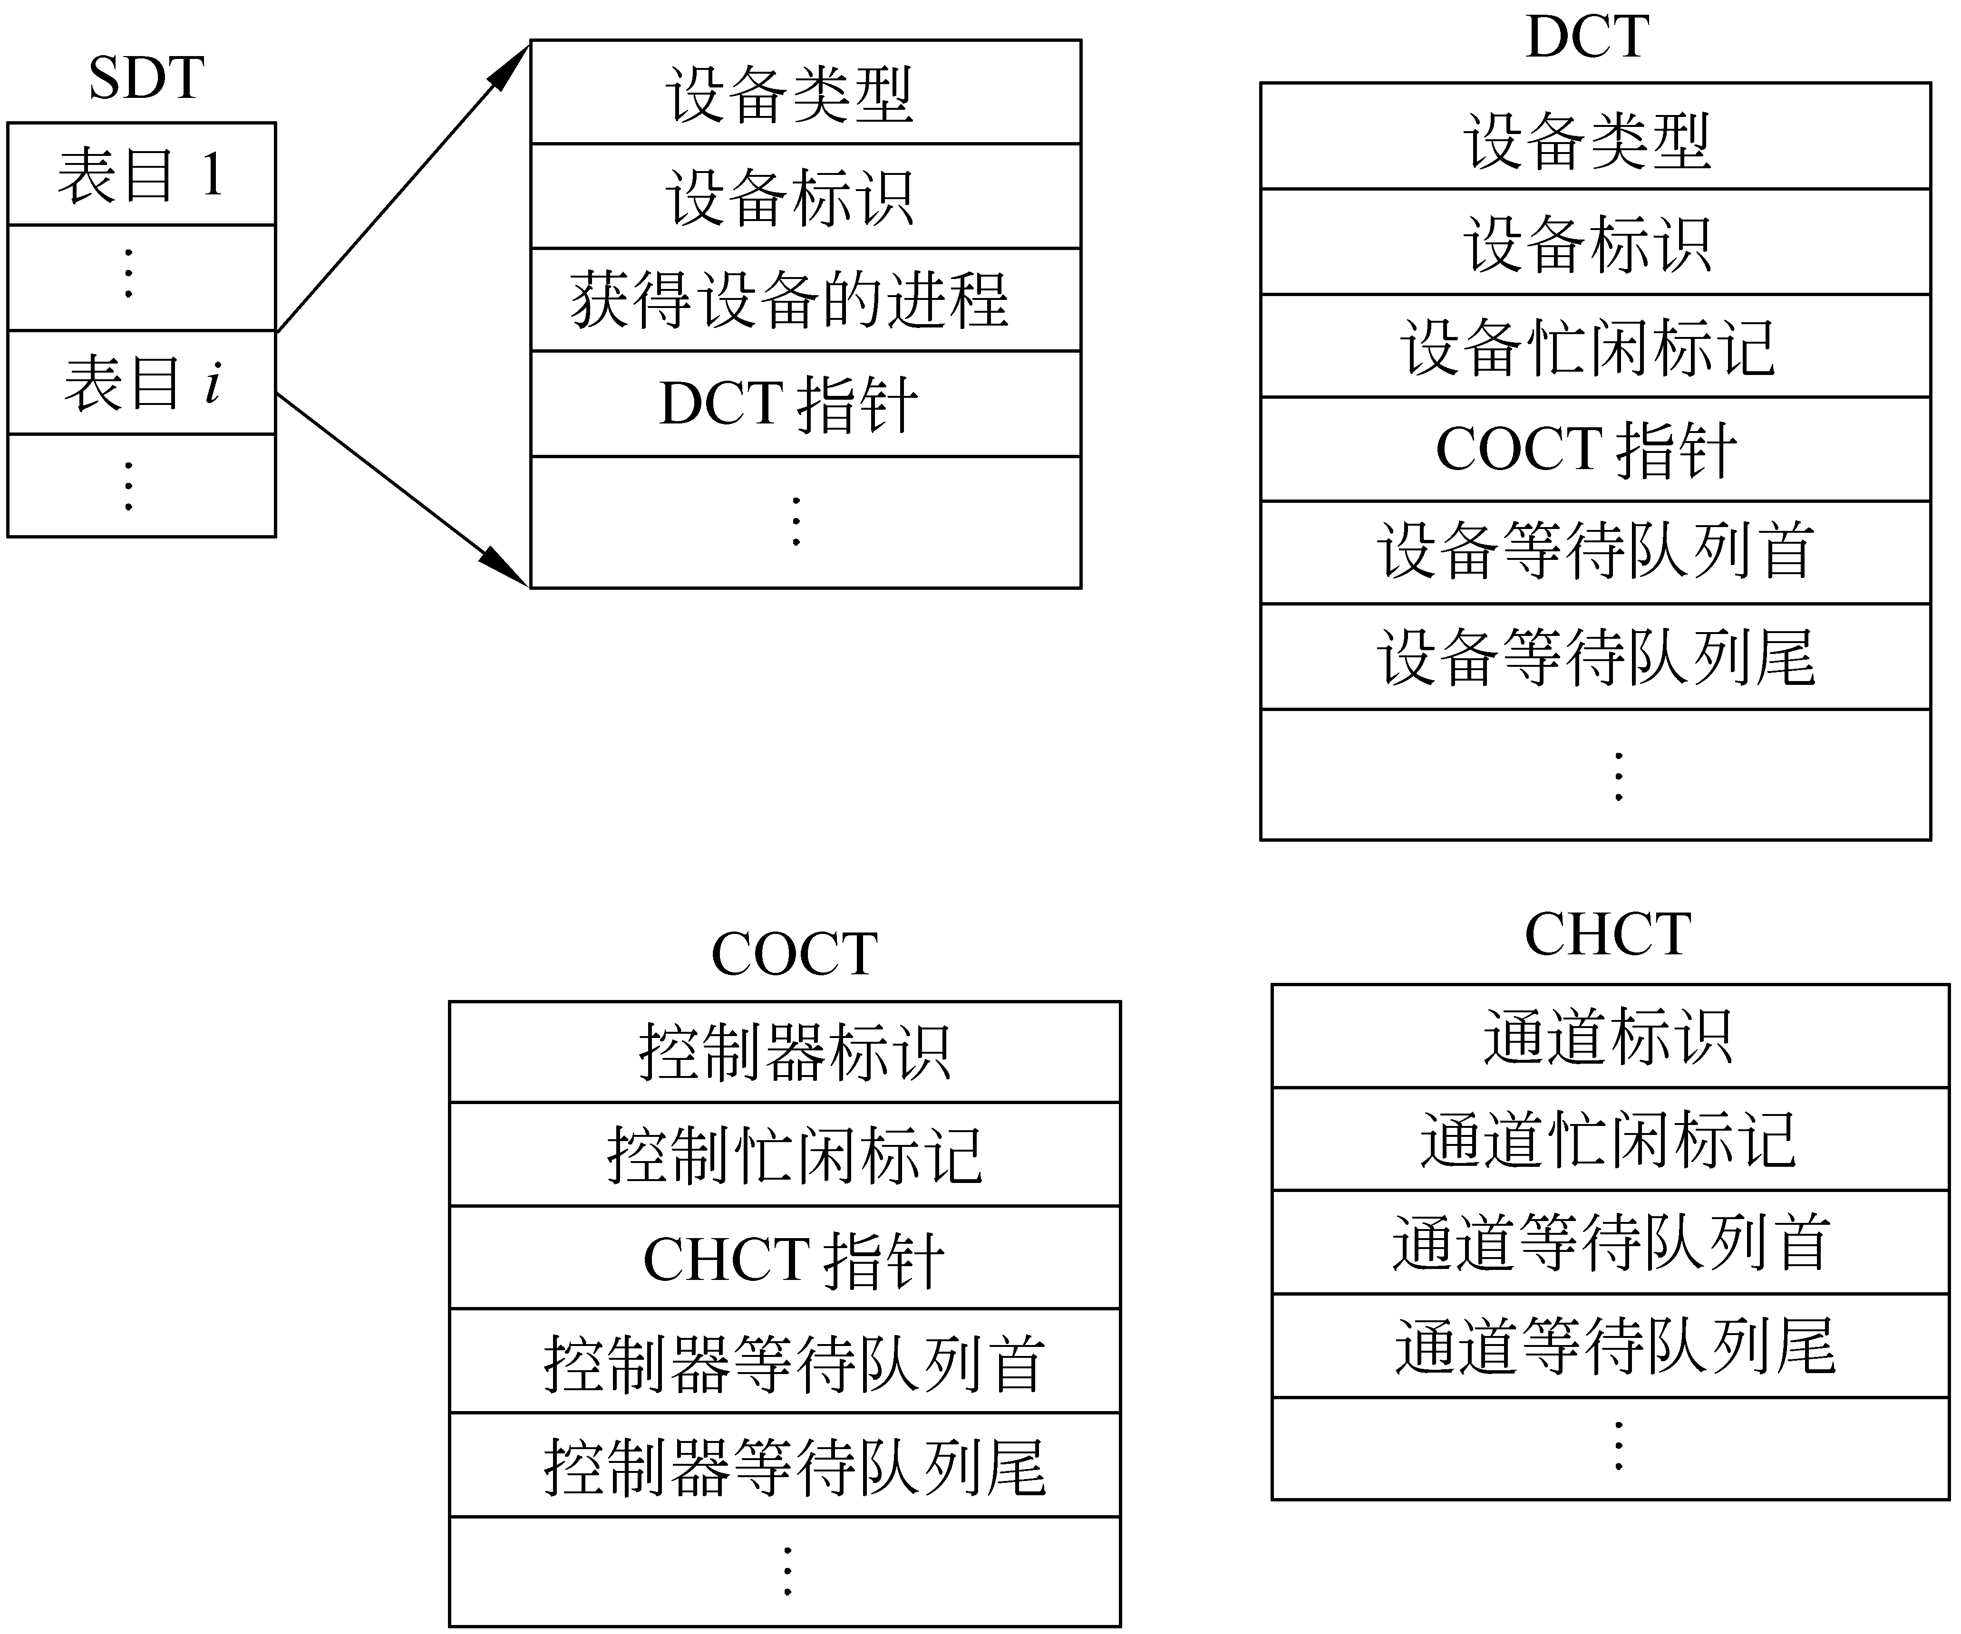
图 数据结构表

Slide 26
10.4.2 设备分配的原则
设备分配的总原则
充分发挥设备的使用效率；
尽可能的让设备忙；
尽量避免因不合理的分配方法造成的进程死锁；
使用户程序面对逻辑设备。
设备分配策略
（1）FIFO
（2）优先权

Slide 27
10.5 磁盘的调度
磁道：当传动装置固定在某个位置时，若盘面旋转一圈，磁头所能访问的圆环区域；
柱面：在所有盘面上，半径相同的所有磁道即组成一个柱面；
扇区：每一个磁道被划分为若干个扇区；
磁盘的访问过程：以扇区为最小的寻址和存取单位。
移动磁头，定位正确的柱面。
选中相应的磁头，想要的扇区正好路过这个磁头正下方的时候，对它进行访问。

Slide 28
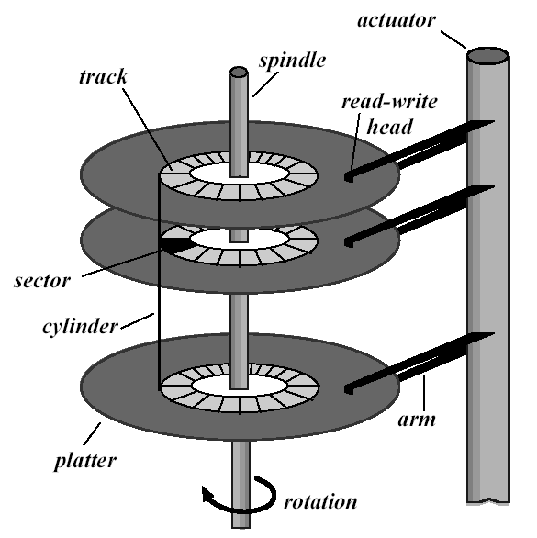
旋转轴
传动装置
磁道
读写磁头
扇区
移动方向
柱面
磁头臂
盘片

Slide 29
磁盘输入/输出花费的时间
占整个时间的70%
间
（1）查找时间/寻道时间
时
数
磁道
据
输
信
在磁臂的带动下，把磁头移动到指定柱面所需要的时间。
息
查找时间
磁臂
传
等
间
向
（2）等待时间/延迟时间
待
时
方
转
盘
旋
磁
将指定的扇区旋转到磁头下所需要的时间。
与磁盘转速有关。Tr=1/(2r),其中r为磁盘转速。
（3）传输时间
由磁头进行读/写，完成信息传送所需要的时间。

Slide 30
某磁盘的转速为10000转/分，平均寻道时间是6ms，磁盘传输速率是20MB/s，磁盘控制器延迟为0.2ms，读取一个4 KB的扇区所需的平均时间约为 (2013)
A. 9 ms B. 9.4 ms C. 12 ms D. 12.4 ms
约定： 2¹⁰=10³;
磁盘转速是10000转/分钟，平均转一圈的时间是6ms，
平均等待时间是 3ms。
磁盘传输速率是20MB/s，
读取4 KB扇区信息的时间(传输时间)为(单位ms)
1000*(4*2¹⁰ ) /(20*2²⁰) = 0.2 ms，
总时间：6+3+0.2+0.2= 9.4 (ms)
Notes:
B

Slide 31
移臂调度与旋转调度
（1）移臂调度
减少查找时间着手
（2）旋转调度
减少等待时间着手。
Notes:
要提高磁盘的使用效率，只能在减少查找时间和等待时间上想办法，它们都与I/O在磁盘上的分布位置有关。

Slide 32
[例] 假定读写磁头位于53号柱面。开始调度时，有若干个进程顺序提出了对如下柱面的I/O请求： 98、183、37、122、14、124、65、67。 求出采用以下磁盘调度算法移动臂将移动多少个柱面。
1.先来先服务调度算法（FCFS）
2.最短查找时间优先调度算法（SSTF）
3.电梯调度算法（基本扫描）（SCAN）
4.单向扫描调度算法（循环扫描）（CSCAN)

Slide 33
98、183、37、122、14、124、65、67。
先来先服务调度算法（FCFS）
以I/O请求到达的先后次序作为磁盘调度的顺序 。
总共划过的磁道数
=(98-53)+(183-98)+(183-37)+(122-37) +(122-14)+(124-14)+(124-65)+(67-65)
=45+85+146+85+108+110+59+2= 640
磁道号：
0
14
37
53
65
67
98
122
124
183
1
2
3
4
5
6
7
8

Slide 34
98、183、37、122、14、124、65、67。
最短查找时间优先调度算法(SSTF)
把距离磁头当前位置最近的请求作为下一次调度的对象。
总共划过的磁道数
=(65-53)+(67-65)+(67-37)+(37-14) +(98-14)+(122-98)+(124-122)
+(183-124)=12+2+30+23+84+24+2+59= 236
0
14
37
53
65
67
98
122
124
183
磁道号：
1
2
3
4
5
6
7
8
Notes:
Shortest Seek First
如果磁盘负载过大，大部分时间都停留在磁盘中部区域，两段极端区域的请求将不得不等待。获得最小响应时间的目标和公平性之间存在着冲突。

Slide 35
98、183、37、122、14、124、65、67。
电梯调度算法(SCAN)
沿着移动臂的移动方向选择距离磁头当前位置最近的请求作为下一次调度的对象。
如果该方向上已无I/O请求，则改变方向再做选择。
.
总共划过的磁道数
=(53-37)+(37-14)+(65-14)+(67-65)+(98-67)+(122-98)+(124-122)
+(183-124) =16+23+51+2+31+24+2+59= 208
初始移动方向: 由里往外
磁道号：
0
14
37
53
65
67
98
122
124
183
2
1
3
4
5
6
7
8
Notes:
就像电梯若往下则一直要下到最底层才会再上升一样。
由于与移动臂的移动方向有关，磁臂移动的结果路线有两个答案。

Slide 36
98、183、37、122、14、124、65、67。
电梯调度算法（序）
总共划过的磁道数
=(65-53)+(67-65)+(98-67)+(122-98)+(124-122) +(183-124)
+(183-37)+(37-14) =12+2+31+24+2+59+146+23= 299
初始移动方向:由外往里
0
14
37
53
65
67
98
122
124
183
磁道号：
1
2
3
4
5
6
8
7

Slide 37
98、183、37、122、14、124、65、67。
循环（单向）扫描调度算法(CSCAN)
从0号柱面开始往里移动磁臂，遇到有请求就进行处理，直到到达最后一个请求柱面。
移动臂立即带动磁头不做任何服务地快速返回到0号柱面， 开始下一次扫描。
总共划过的磁道数=350
0
14
53
65
67
98
122
124
183
磁道号：
37
1
2
3
4
5
6
7
8
快速返回到0号柱面

Slide 38
FCFS调度算法 SSTF调度算法
100道开始
磁道 | 移动距离
55 | 45
58 | 3
39 | 19
18 | 21
90 | 72
160 | 70
150 | 10
38 | 112
184 | 146
平均寻道长度：55.3
100道开始
磁道 | 移动距离
90 | 10
58 | 32
55 | 3
39 | 16
38 | 1
18 | 20
150 | 132
160 | 10
184 | 24
平均寻道长度：27.5
55,58,39,18,90,160,150,38,184

Slide 39
SCAN调度算法 CSCAN调度算法
100道开始，增加方向
磁道 | 移动距离
150 | 50
160 | 10
184 | 24
90 | 94
58 | 32
55 | 3
39 | 16
38 | 1
18 | 20
平均寻道长度：27.8
100道开始，增加方向
磁道 | 移动距离
150 | 50
160 | 10
184 | 24
18 | 184+18
38 | 20
39 | 1
55 | 16
58 | 3
90 | 32
平均寻道长度：35.7
55,58,39,18,90,160,150,38,184

